Slide 1
ГБОУ ВПО КрасГМУ им. проф. В.Ф. Войно-Ясенецкого Минздрава России Кафедра поликлинической педиатрии и пропедевтики детских болезней с курсом ПО Школа здоровья: Повышенный холестерин в крови у детей
Клинический интерн Карликова Н.А., доцент, к.м.н. Гордиец А. В.
Красноярск, 2016

Slide 2
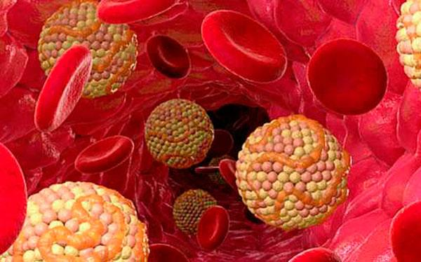
Что такое холестерин?
Холестерин представляет собой жироподобное вещество, кото­рое является важным компонентом клеточных мембран и субстратом центральной нервной системы.

Slide 3
Для чего нужен холестерин?
Входит в состав всех клеточных мембран и обеспечивает их текучесть.
В печени используется для синтеза желчных кислот.
В коже под действием ультрафиолета из него образуется витамин D.
В эндокринных железах используется на синтез стероид­ных гормонов (половые, минералокортикостероиды, глюкокортикостероиды).

Slide 4
Детский организм нуждается в холестерине особо:
без него невозможно нормальное умственное и физическое развитие ребенка. Но, холестерин может быть не только другом, но и врагом человека. Чтобы последнего не произошло, необходимо следить за его уровнем. «Хороший» холестерин (ЛПВП), поддерживающий организм и не откладывающийся на стенках сосудов, не может быть в дефиците, а «плохой» (ЛПНП), засоряющий артерии – в избытке.

Slide 5
Откуда берется холестерин?
До 80% холестерина синтезируется в печени, а остальная часть поступает в организм с продуктами животного происхождения.
Нормальным количеством холестерина, который поступает с пищей, считается не более 300 мг в сутки.

Slide 6
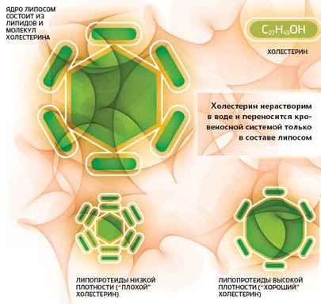
Как выглядит холестерин в крови?
Холестерин нерастворим в воде, поэтому для транспортировки его с током крови образуются липопротеидные комплексы, в состав которых входят молекулы липидов и и специальные белки транспортеры:
липопротеиды низкой плотности (ЛПНП)
липопротеиды высокой плотности (ЛПВП)

Slide 7
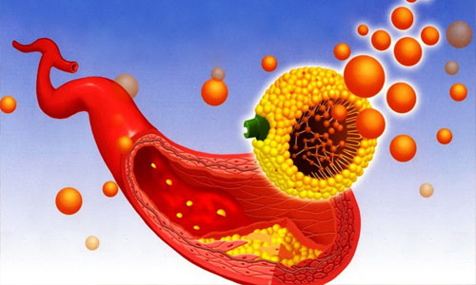
Холестерин у детей
Дети, как и взрослые, тоже могут иметь повышенный уровень холестерина, что уже в старшем возрасте может вызвать серьёзные проблемы.
Исследования показывают, что атеросклероз (налёт, который накапливается в стенках артерий) начинается еще в детстве, а настоящие атеросклеротические бляшки образовываются в 13-19 лет.
Это особенно важно, когда у одного или обоих родителей наблюдается повышенный холестерин и болезни сердца.

Slide 8
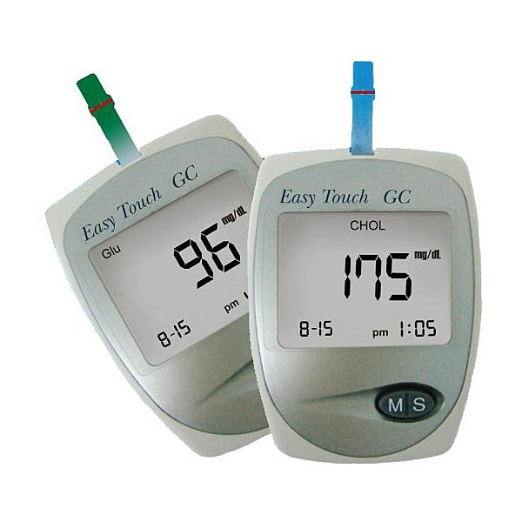
Как узнать показатели общего холестерина в крови у себя?
Современные технологии сделали возможным определение общего уровня холестерина специальным электронным экспресс-анализатором с комплектом одноразовых тестовых пластинок, который имеется в Центрах здоровья детей и подростков.

Slide 9
Норма общего холестерина в крови
Возраст | Норма
Новорожденный | 53–135 мг/л (1,37–3,5 ммоль/л)
До 1 года | 70–175 мг/л (1,81–4,53 ммоль/л)
От 1 года до 12 лет | 120–200 мг/л (3,11–5,18 ммоль/л)
12-18 лет | 120–210 мг/л (3,11–5,44 ммоль/л)

Slide 10
Норма общего холестерина в крови у детей меняется по мере взросления с тенденцией к увеличению
У детей старше двух лет, подростков, у которых родители имеют повышенный уровень холестерина (240 мг/дл (6,2 ммоль/л)) или сердечные болезни, уровни холестерина разделяют, как показано в таблице:
Допустимый уровень | менее 170 мг/дл (4.4 ммоль/л)
Пограничный уровень | 170-199 мг/дл (4.4 - 5.15 ммоль/л)
Высокий уровень | 200 мг/дл (5.2 ммоль/л) и более

Slide 11
Причины и факторы риска повышенного холестерина у детей
По данным Американской академии педиатрии в группе риска находятся дети и подростки, чьи родители или прародители перенесли инсульт, инфаркт миокарда, коронарную ангиографию, заболевания периферических сосудов в возрасте до 55 лет. Ведь атеросклероз - это один из основных факторов риска сердечнососудистых заболеваний.
Любой ребёнок в возрасте старше двух лет, имеющий родителя с уровнем холестерина 240мг/дл или более должен сделать тест (сдать анализ крови на холестерин).
Если анализ крови, сдаваемой натощак, показал результаты более 170 мг/дл, то ребёнку рекомендуется сделать этот анализ повторно, в течение двух недель (частота повторных испытаний зависит от начальных результатов теста).
А если анализ крови на жиры, показал нормальные результаты, то ребёнок должен пройти этот тест через 3-5 лет.

Slide 12
Причины повышения уровня холестерина
Первичные – наследственная предрасположенность.
Вторичные:
Неправильное, несбалансированное питание. Преобладание в рационе фаст-фудов, насыщенных жирных кислот, легкоусвояемых углеводов.
Гиподинамия.
Избыточная масса тела.
Стресс.
Сахарный диабет.
Гипофункция щитовидной железы.
Заболевания печени.

Slide 13
Памятка о мероприятиях по поводу выявления уровня холестерина у детей
Определить уровень холестерина можно в Центре здоровья детей и подростков по адресу:
г. Красноярск, ул. Урванцева, 30 а
г. Красноярск, ул. А. Матросова, 7 а.
Если у ребёнка выявлен высокий уровень холестерина, то врач исключает другие причины, такие как заболевания щитовидной железы, печени, почек. Если другая причина не найдена, то, как и взрослые, дети должны координально изменить образ жизни. Это самый первый важный шаг в лечении!
Когда дети с высоким уровнем холестерина меняют свой образ жизни, они снижают риск повышения, уже высокого уровня холестерина и болезней сердца во взрослом возрасте.
Подготовка к анализу крови на определение уровня общего холестерина
Специальной подготовки не требуется. Для проведения экспресс – анализа используется капиллярная кровь (из пальца).

Slide 14
Памятка о правилах питания ребенка
Ограничить до минимума, а лучше исключить, фаст-фуды, газированные напитки, чипсы, сладости, майонез, маргарин, колбасы.
Исключить жареное в масле, отдать предпочтение запеканию блюд, приготовлению на пару или отвариванию.
Питание должно быть сбалансировано по белкам, жирам и углеводам.
Режим питания 4-5 раз в день. Полноценные завтраки, обед, полдник, ужин. Перекусы сухофруктами.
Включите в рацион питания рыбу 1-2 раза в неделю.
Отдавайте предпочтение нежирным сортам мяса.
При приготовлении курицы удаляйте кожу.
Ежедневно включайте в рацион зелень, овощи и фрукты, оливковое масло.

Slide 16
Физические нагрузки
Детям с высоким содержанием холестерина нужно поменять не только диету, но и в целом образ жизни, в которой важное место будет уделено физическим нагрузкам и активному образу жизни. Езда на велосипеде, плавание, подвижные игры, ходьба - занятия, где активное участие могут принимать все члены семьи. Очень полезны вечерние прогулки после ужина.

Slide 18
Медикаментозное лечение
Нужно тщательно контролировать уровень холестерина в крови ребёнка. И если диета, физические упражнения, активный образ жизни по истечения 6-12 месяцев не принесли желаемых результатов, то тогда считается уместным применение медикаментозных средств. Нужно учесть, что применение таких лекарств у детей нежелательно, и они должны применяться только при не эффективности диеты. Назначение лекарств должно быть только в медицинском учреждении, и с 10 летнего возраста (за исключением редких случаев).
Если уровень ЛПНП «плохого» холестерина остается высокий, есть семейная история болезни сердца, и ваш ребенок старше 10 лет, лечение может быть необходимым дополнением к изменению образа жизни.

Slide 19
Здоровья Вам и отличного настроения!!!

